Slide 1
المراجعة: (شيخة السويدي+ابراهيم الزعبي ) | الإعداد : (لطيفة حميد الكتبي ) | رقم الهدف : 2847 | تصنف المفردات ( الألوان , الاعداد ، أيام الأسبوع ) | الهدف
الفئة العمرية: 11-12 | مستوى الشدة: (بسيط, متوسط ،شديد) |  | فئة الإعاقة : (توحد) | بيانات الهدف
درس : حولنا الكثير من المفردات. في يوم من الأيام ، خرج حمد الى الشارع ليتمشى . رأى السيارات في الشارع ، و إشارة المرور ، والدراجة المسرعة و تذكر درس اللغة العربية بأن كل هذه الأشياء حولنا تسمى مفردات . و ركض مسرعا الى المنزل ليخبر والدته . قال حمد : امي هل تعلمين ان هذه الأشياء حولنا تسمى مفردات ؟ الام : اجل يا حمد المفردات هي الكلمات التي نستخدمها مثلا أسماء الألوان و أيام الأسبوع و أجزاء جسمها كلها مفردات . قال حمد : احب مفردات لغتنا العربية فهي كثيرة جدا ً. الام : اجل يا بني . المفردات في بيتنا !! |  |  |  | كتاب الطالب
https://www.youtube.com/watch?v=REmgm6JPYyE

Slide 2
تصنف المفردات ( الألوان , الاعداد ، أيام الأسبوع ) | الهدف
انشطه مهارية | المكونات
الأنشطة الصفية: 1 – عمل أوراق عمل. 2- اعمال يدوية مبتكرة . 3- حل أنشطة حول هذا الدرس .

Slide 3
تصنف المفردات ( الألوان , الاعداد ، أيام الأسبوع )
الحصة الدراسية:: الهدف الرئيسي هو ان يستطيع الطالب ان يعرف المفردات هي الكلمات . أهداف أخرى: أن يتعرف الطالب على مفردات جديدة . 1- تشغيل الفيديو الخاص بالدرس. 2- تنفيذ التمارين والأنشطة الصفية على كتاب الطالب وأوراق العمل. 3- عرض فيديو تعليمي عن الدرس. 4- يبتكر المدرس أنشطة وتمارين إضافية النشاط الرياضي : ان يقوم المعلم بتعليم الطلاب المفردات التي توجد في صالة الرياضة مثل : الكرة ، السلة ، المرمى ، وغيرها . النشاط الفني: يجهز المعلم لوحة كبيرة و يطلب من الطلاب قص و لصق المفردات التي توجد في غرفة الفن مثل : فرشاة الرسم ، الكراسة ، الألوان و غيرها النشاط الموسيقى: ترديد الأغاني التي توجد بها مفردات جديدة في الغرفة الفنية مثل : البيانو ، الطبل وغيرها . | دليل للمعلم
حل أوراق عمل تخص هذا الدرس . | الواجب المنزلي
تمارين تتضمن : لعبه المفردات . الاستماع الى الأناشيد التي تخص هذا الدرس . | تمارين الكترونية
متوسط: ان يستطيع الطالب ان يصنف المفردات بمساعدة جسدية و حث لفظي جيد: ان يستطيع الطالب ان يصنف المفردات بحث لفظي .مرتفع: ان يستطيع الطالب ان يصنف المفردات بدون مساعدة . | التقييم

Slide 4
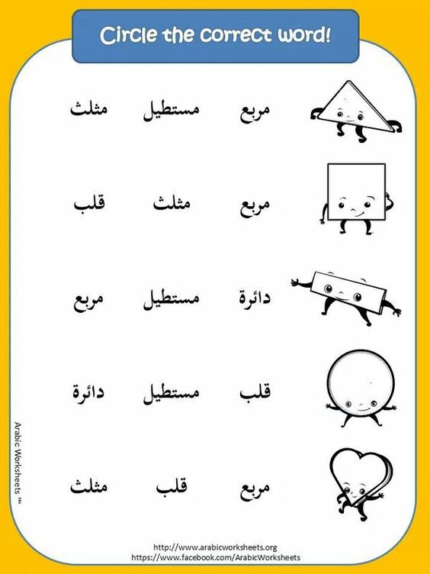
اضع دائرة على الشكل الصحيح؟

Slide 5
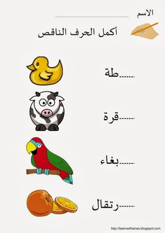
اكمل الحرف الناقص في المفردات؟

Slide 6
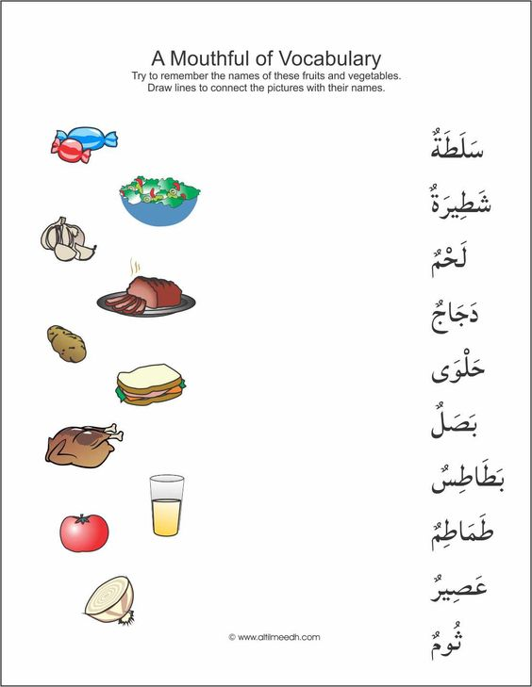
وصل كل كلمة بالصورة المناسبة :

Slide 7
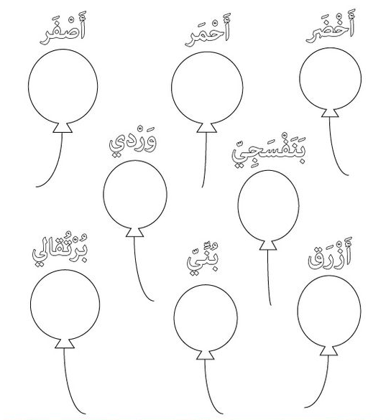
ألون البالونات باللون المطلوب :

Slide 8
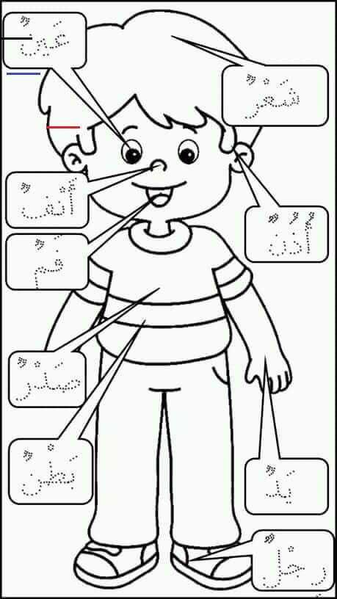
اكتب المفردات المنقطة و الون الصورة :

Slide 9
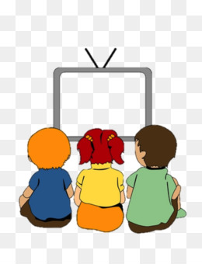
أغاني وفيديوات تعليمية :
مفردات أيام الأسبوع
https://www.youtube.com/watch?v=yhUD1gsxh6A
الألوان
https://www.youtube.com/watch?v=AdQCja4MBcY
الارقام
https://www.youtube.com/watch?v=ehEoHHcgp5E

